Slide 1

Senior Life
SoftKraft

Slide 2
Equip SoftKraft
01
02
03
Joel Clemente Arroyo
Laura Gispert Cortés
Martina
Vitagliano
Scrum master
Product Owner
Scrum Team

Slide 3
Metodologia SoftKraft
01
02
03
Evolució contínua
Transparència i col·laboració
Organització i control
Adaptació i millora constant en cada projecte
Relació propera i clara amb el client
Eines com Jira i GitHub per assegurar l’ordre.

Slide 4
Valors SoftKraft
01
02
03
Excel·lència i tècnica
Innovació i simplicitat
Compromís i transparència
Qualitat eficiència com a base de confiança
Solucions creatives i intuïtives
Comunicació clara per superar expectatives

Slide 5
Projecte

Slide 6
Requisits
Funcionals | No Funcionals
Comunicació amb amics, familiars i voluntaris | Interfície d’usuari bàsica
Monitorització dels paràmetres de salut | Accessible per a persones d’edat avançada
Visualizar posologia dels medicaments | Disponible per a dispositius mòbil
Consultar estadístiques de temps d’ús de les diferents funcionalitats de l’aplicació

Slide 7
Wireframe

Slide 8
Conflicte:
Compatibilitat amb dispositius
Requisits en conflicte:
Alejandra vol una app només per tablets i mòbils.
Antonio Garcia no vol cap restricció tecnològica sobre l’aplicació i no vol gastar-se més diners en aparells.
Decisió feta: Es faran servir dispositius mòbils

Slide 9
Conflicte: Equilibri entre
privacitat i accés immediat a dades mèdiques
Requisits en conflicte:
Antonio Garcia vol que els usuaris tinguin dret a decidir quan volen que els hi vigilin..
Pascual Peaña (metge): És essencial tenir accés total i constant a les dades mèdiques per garantir una resposta ràpida i efectiva en situacions d’emergència.
Decisió feta: Acceptem la llibertat de decisió de cada Usuari

Slide 10
Casos d’ús
Realitzar una videoconferència amb un familiar | Validar les alertes de medicació
Omplir el formulari del registre mèdic | Visualizar posologia dels medicaments
Introduïr dades sobre la medicació actual | Consultar estadístiques de temps d’ús de l'aplicació
Programar una cita amb el metge | Consultar dades de l’activitat diaria de l’usuari
Validar les dades mèdiques de l’usuari | Desactivar el monitoratge dels dispositius IoT
Canviar dades de la posologia

Slide 11
01
Registre mèdic

Slide 12
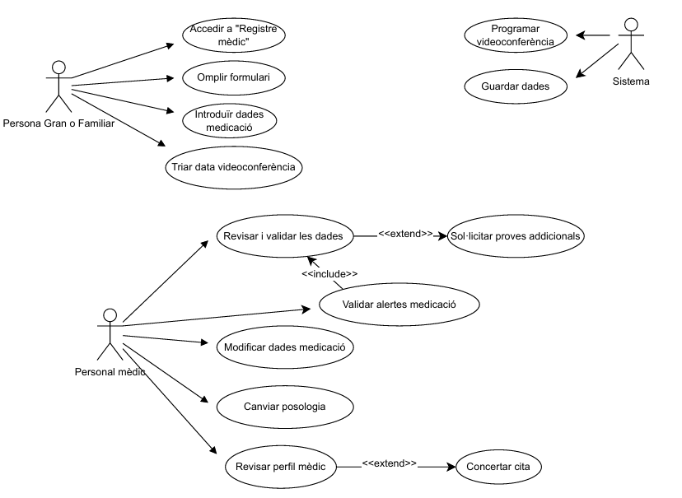

Slide 13
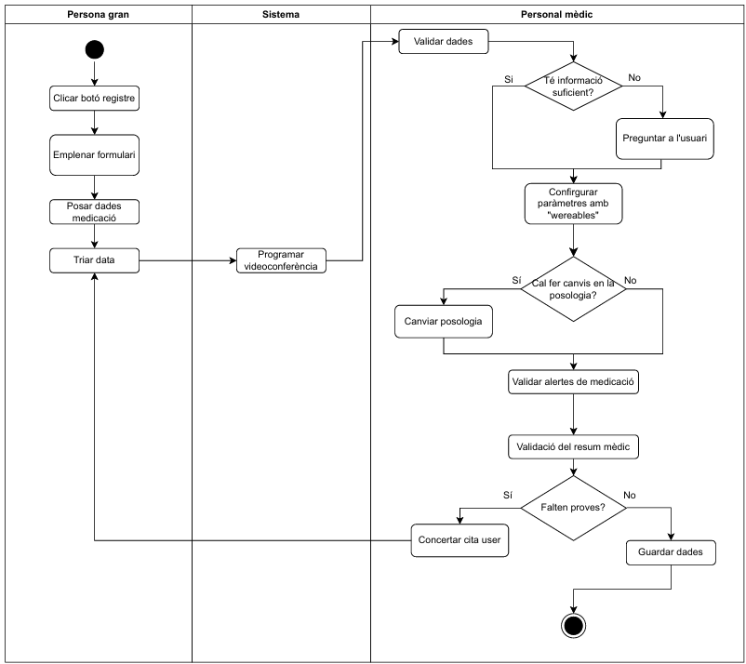

Slide 14
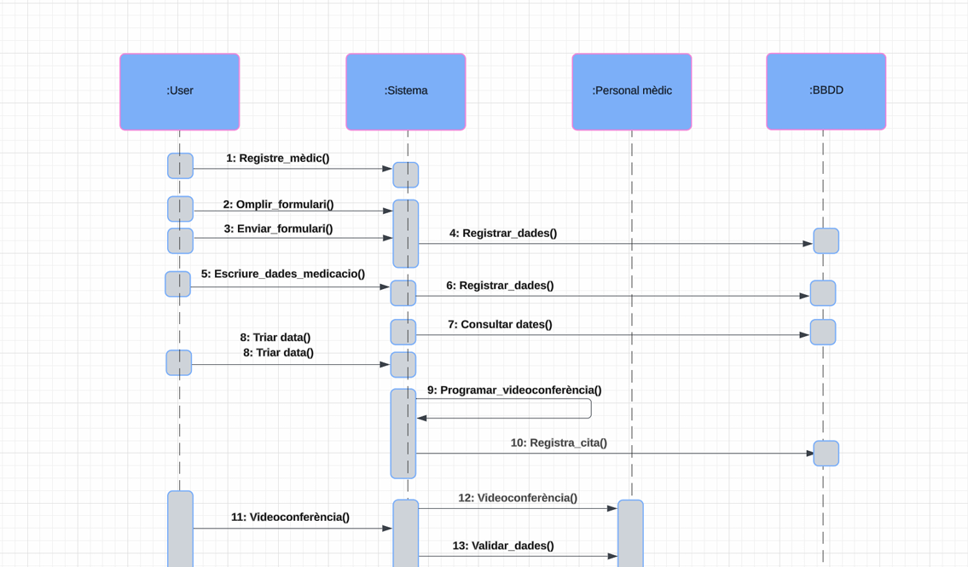

Slide 15
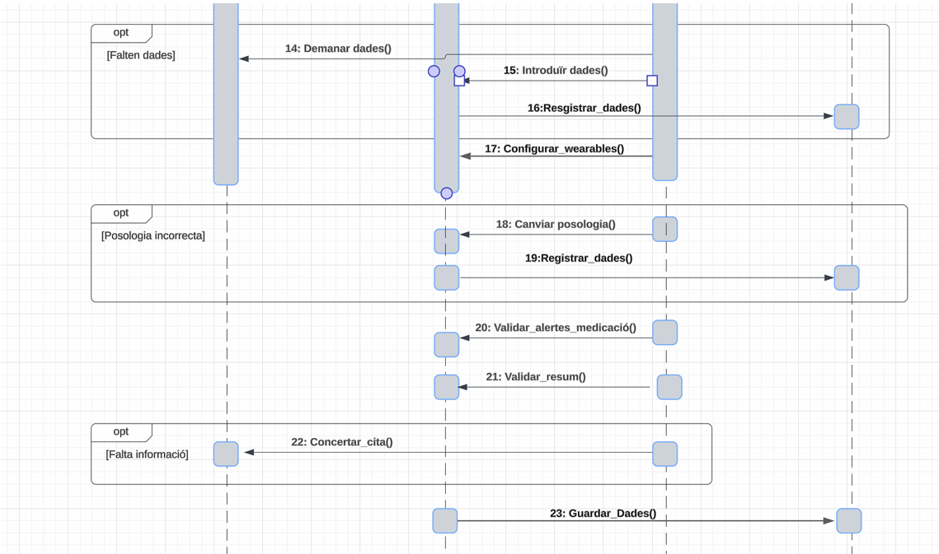

Slide 16
02
Consultar
activitat diària

Slide 17
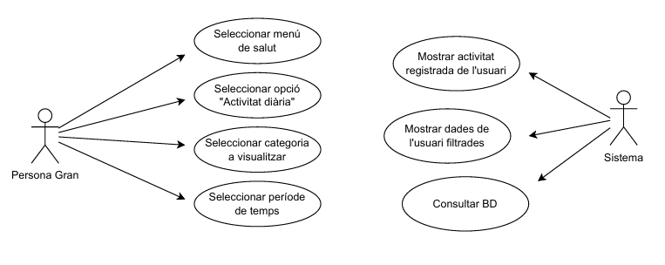

Slide 18
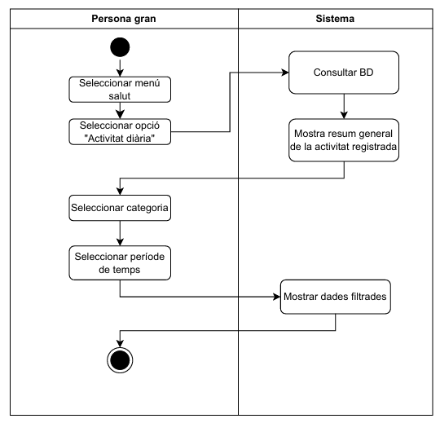

Slide 19
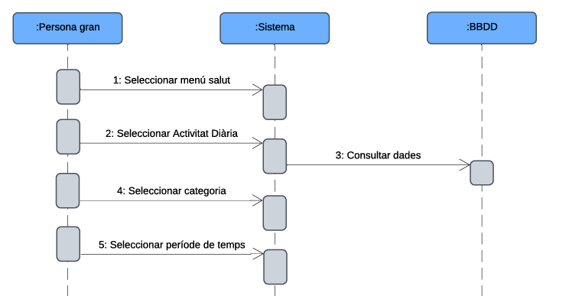

Slide 20
03
Concertar cita

Slide 21
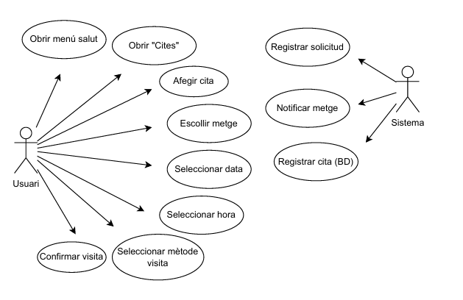

Slide 22
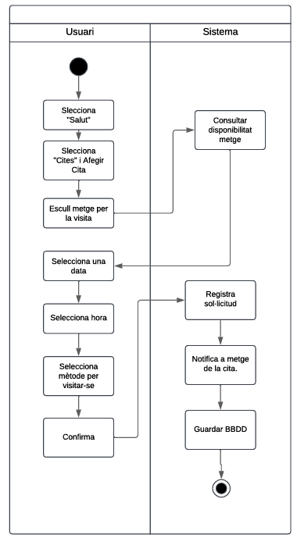

Slide 23
